Slide 1

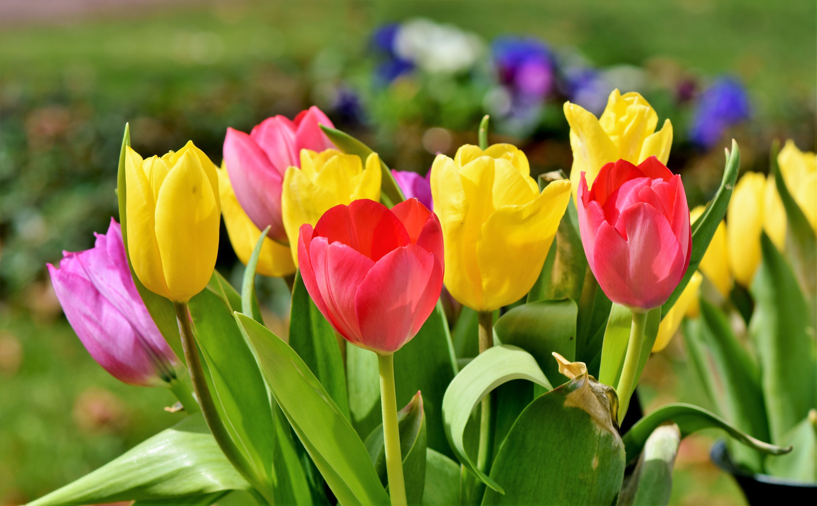


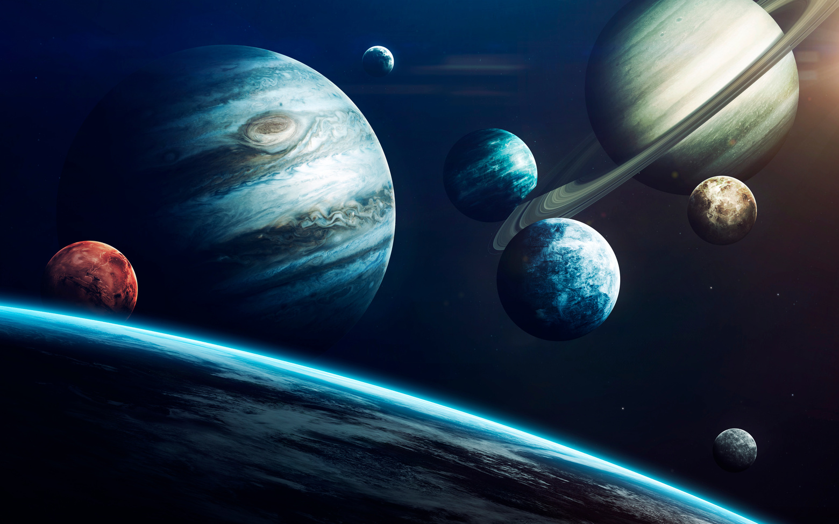


5. SINIF
DİN KÜLTÜRÜ VE AHLAK BİLGİSİ
1. ÜNİTE: ALLAH İNANCI
5. Konu
Allah'ın (c.c.) Her Şeye Gücü Yeter
mikailokumus.com
Din Kültürü
Doküman Dünyası

Slide 2






5. SINIF / 1. ÜNİTE: ALLAH İNANCI
mikailokumus.com
1. Allah’ın (c.c.) Her Şeye Gücü Yeter
Din Kültürü
Doküman Dünyası
• Güç yetirmek, bir şeyi ortaya çıkarmak için gerekli kudrete ve kuvvete sahip olmak demektir.
• Yüce Allah her şeyi örneksiz yaratmaya, yoktan var etmeye, tüm varlıkları ayakta tutmaya gücü olan sonsuz ilahtır.
Bu içeriklerin daha fazlasına GÜNAY YAYINLARI Bumerang Konu Anlatımlı Din Kültürü ve Ahlak Bilgisi kitabından ulaşabilirsiniz.

Slide 3


5. SINIF / 1. ÜNİTE: ALLAH İNANCI
mikailokumus.com
Din Kültürü
Doküman Dünyası
İnsanların yaptığı işler imkân, zaman, mekan ve yetenekle sınırlıdır.
İnsanın hayal ettiklerini ve dilediklerini yapabilmesi ancak fizik şartları çerçevesinde mümkündür.
Bu içeriklerin daha fazlasına GÜNAY YAYINLARI Bumerang Konu Anlatımlı Din Kültürü ve Ahlak Bilgisi kitabından ulaşabilirsiniz.

Slide 4

5. SINIF / 1. ÜNİTE: ALLAH İNANCI
mikailokumus.com
Din Kültürü
Doküman Dünyası
Görmekte olduğumuz gökleri
Direksiz olarak yükselten Allah’tır
Güneş’i, Ay’ı, yıldız ve gezegenleri
Emrine boyun eğdiren Allah’tır
Yaratmak istediği zaman bir şeyleri
Ol deyip yoktan var eden Allah’tır
Dağlar, denizler, okyanus, bitkileri
Gücü ile ayakta tutan Yüce Allah’tır
Bu şiirde Allah'ın (c.c.) hangi sıfatlar vurgulanmaktadır?
Bu içeriklerin daha fazlasına GÜNAY YAYINLARI Bumerang Konu Anlatımlı Din Kültürü ve Ahlak Bilgisi kitabından ulaşabilirsiniz.

Slide 5

5. SINIF / 1. ÜNİTE: ALLAH İNANCI
mikailokumus.com
Din Kültürü
Doküman Dünyası
•Allah (c.c.) yaratılmış varlıklar gibi aciz değildir. Allah’ın (c.c.) evreni kuşatan sonsuz bir gücü bulunmaktadır.
•Allah (c.c.) hiçbir şarta bağlı olmaksızın güç sahibidir.
Not: Aciz: Zayıf, gücü kuvveti olmayan, yardıma muhtaç anlamına gelmektedir.
Bu içeriklerin daha fazlasına GÜNAY YAYINLARI Bumerang Konu Anlatımlı Din Kültürü ve Ahlak Bilgisi kitabından ulaşabilirsiniz.

Slide 6
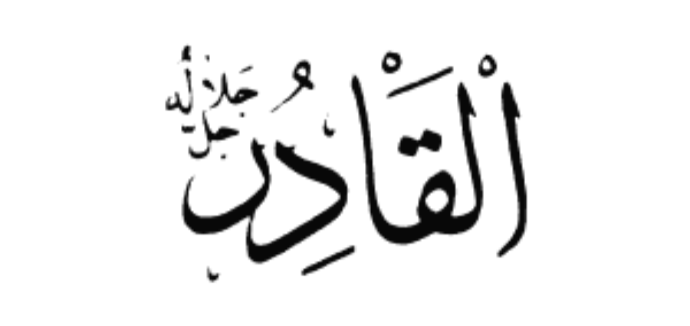

5. SINIF / 1. ÜNİTE: ALLAH İNANCI
mikailokumus.com
Din Kültürü
Doküman Dünyası
Allah’ın (c.c.) her şeye gücü yeten anlamındaki ismine “el-Kâdir” denir.
Allah’ın (c.c.) her şeye güç yetirmesine, sonsuz güç sahibi olmasına “Kudret” denir.
Bu içeriklerin daha fazlasına GÜNAY YAYINLARI Bumerang Konu Anlatımlı Din Kültürü ve Ahlak Bilgisi kitabından ulaşabilirsiniz.

Slide 7


5. SINIF / 1. ÜNİTE: ALLAH İNANCI
mikailokumus.com
Örnek
Din Kültürü
Doküman Dünyası
Ayet
“Göklerin, yerin ve bunlardaki her şeyin hükümranlığı yalnızca Allah’ındır. O her şeye hakkıyla gücü yetendir.”
Mâide suresi, 120. ayet.
Bu içeriklerin daha fazlasına GÜNAY YAYINLARI Bumerang Konu Anlatımlı Din Kültürü ve Ahlak Bilgisi kitabından ulaşabilirsiniz.

Slide 8
5. SINIF / 1. ÜNİTE: ALLAH İNANCI
mikailokumus.com
Ayetin
Din Kültürü
Doküman Dünyası
Yorumu
• Allah’ın (c.c.) egemenliği yeryüzü ve gökleri kuşatmaktadır.
• Allah’ın (c.c.) kudreti evreni kuşatan sonsuz bir güçtür.
• Gökler ile yer arasındaki varlıkların idaresi Allah’a (c.c.) aittir.
Bu içeriklerin daha fazlasına GÜNAY YAYINLARI Bumerang Konu Anlatımlı Din Kültürü ve Ahlak Bilgisi kitabından ulaşabilirsiniz.

Slide 9
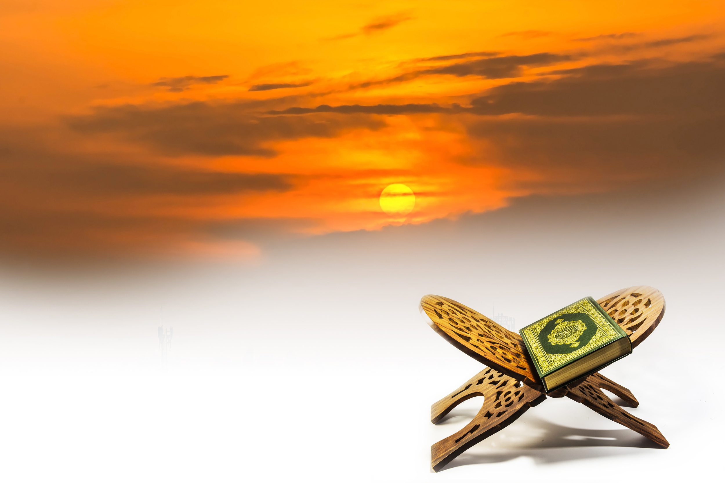
5. SINIF / 1. ÜNİTE: ALLAH İNANCI
mikailokumus.com
Örnek
Din Kültürü
Doküman Dünyası
Ayet
“Bir şeyi dilediği zaman O’nun emri, o şeye ancak ‘Ol!’ demektir. O da hemen oluverir.”
Yâsîn suresi, 82. ayet.
Bu içeriklerin daha fazlasına GÜNAY YAYINLARI Bumerang Konu Anlatımlı Din Kültürü ve Ahlak Bilgisi kitabından ulaşabilirsiniz.

Slide 10
5. SINIF / 1. ÜNİTE: ALLAH İNANCI
mikailokumus.com
Ayetin
Din Kültürü
Doküman Dünyası
Yorumu
• Allah’ın (c.c.) “Ol” demesinin yeterli olması gücünün ispatıdır.
• Allah (c.c.) emri kesinleşince kudreti ortaya çıkar.
• Allah (c.c.) “Ol” emrini verdikten sonra o iş hemen gerçekleşir.
Bu içeriklerin daha fazlasına GÜNAY YAYINLARI Bumerang Konu Anlatımlı Din Kültürü ve Ahlak Bilgisi kitabından ulaşabilirsiniz.

Slide 11

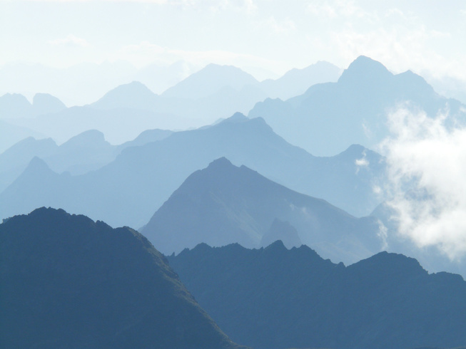
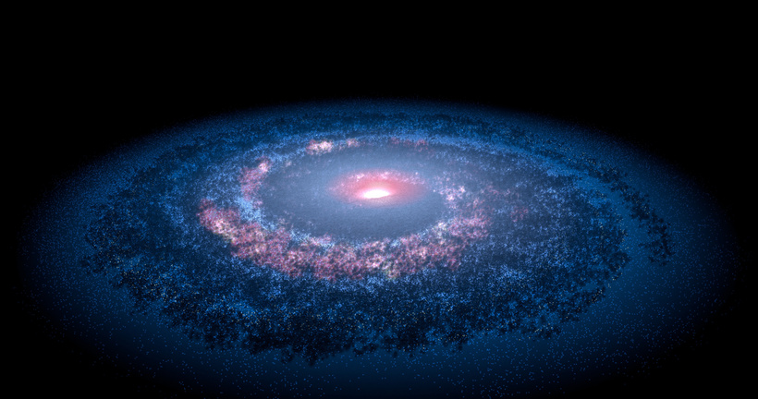
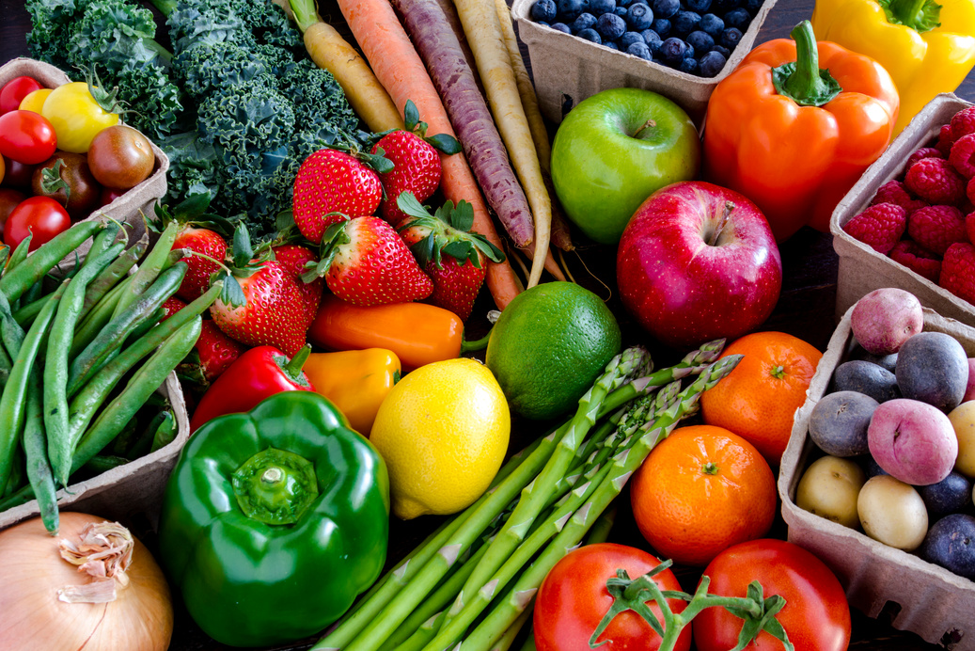

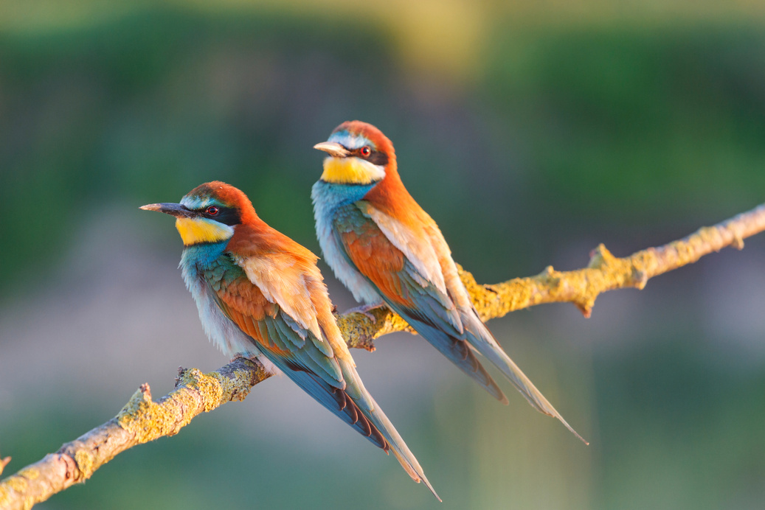
5. SINIF / 1. ÜNİTE: ALLAH İNANCI
mikailokumus.com
Din Kültürü
Doküman Dünyası
Gökyüzünü korunaklı hale getirmesi
Sabit dağlar koyması
Evreni ölçü ile düzenlemesi
Her tür bitkiyi yetiştirmesi
Allah'ın (c.c.)
kudret
sıfatının
yansımaları
Yeryüzünü döşek gibi yapması
Her şeyi örneksiz yaratması
Bu içeriklerin daha fazlasına GÜNAY YAYINLARI Bumerang Konu Anlatımlı Din Kültürü ve Ahlak Bilgisi kitabından ulaşabilirsiniz.

Slide 12
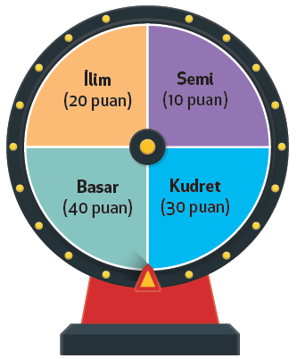

5. SINIF / 1. ÜNİTE: ALLAH İNANCI
mikailokumus.com
Bumerang / 1. Ünite / Beceri Temelli Soru / Sayfa 26
Din Kültürü
Doküman Dünyası
Ece öğretmen derste “Allah’ın (c.c.) bazı sıfatları”nı anlatmış ardından öğrencilerine öğrendiklerini pekiştirmesi için eğitici oyun oynatmıştır. Sınıftan seçilen dörder kişi A ve B grubuna ayrılmış ve her gruptan bir öğrenci çarkı çevirerek Allah’ın (c.c.) hangi sıfatında durduysa onun anlamını söylemiştir. Dersin sonunda oyunu “Allah’ın (c.c.) her şeyi görmesidir.’’, “Allah’ın (c.c.) her şeye gücü yetmesidir.’’, “Allah’ın (c.c.) her şeyi işitmesidir.’’ cevaplarını veren A grubu kazanmıştır.
Bu cevaplara göre A grubunun puanı aşağıdakilerden hangisidir?
A) 60 B) 70 C) 80 D) 90
Bu içeriklerin daha fazlasına GÜNAY YAYINLARI Bumerang Konu Anlatımlı Din Kültürü ve Ahlak Bilgisi kitabından ulaşabilirsiniz.

Slide 13
5. SINIF / 1. ÜNİTE: ALLAH İNANCI
mikailokumus.com
Din Kültürü
Doküman Dünyası
Aşağıda verilen cümlelerdeki noktalı yerlere uygun kelimeleri yazınız.
•Bir şeyi ortaya çıkarmak için gerekli kudrete ve kuvvete sahip olmaya ………………… denir.
•Allah’ın (c.c.) her şeye gücü yeten anlamındaki ismine …………. denir.
•Allah’ın (c.c.) her şeye güç yetirmesi ve sonsuz güç sahibi olması anlamına gelen sıfatına …………. denir.
•Zayıf, gücü kuvveti olmayan, yardıma muhtaç olana………..denir.
güç yetirmek
el-Kâdir
Kudret
aciz
Bu içeriklerin daha fazlasına GÜNAY YAYINLARI Bumerang Konu Anlatımlı Din Kültürü ve Ahlak Bilgisi kitabından ulaşabilirsiniz.

Slide 14

5. SINIF / 1. ÜNİTE: ALLAH İNANCI
mikailokumus.com
Din Kültürü
Doküman Dünyası
Harfleri karışık olarak verilen kavramları tahmin edelim.
TERDUK
KADİR
KUDRET
İDRAK
GÖKLER
GÜÇ
KLEÖGR
ÜGÇ
AHALL
ALLAH
KUVVET
ACİZ
SINIR
VKETUV
İCAZ
IRSIN
Bu içeriklerin daha fazlasına GÜNAY YAYINLARI Bumerang Konu Anlatımlı Din Kültürü ve Ahlak Bilgisi kitabından ulaşabilirsiniz.

Slide 15

5. SINIF / 1. ÜNİTE: ALLAH İNANCI
mikailokumus.com
Din Kültürü
Doküman Dünyası
Haydi kelime oyunu oynayalım.
K
E
L
İ
M
E
O
Y
U
N
U
• Tanımdan yola çıkarak kavram tahmini yapıyoruz.
• Almak istediğimiz her harf için bir defa tıklıyoruz.
• Her bir kutu 10 puan değerindedir.
Bu içeriklerin daha fazlasına GÜNAY YAYINLARI Bumerang Konu Anlatımlı Din Kültürü ve Ahlak Bilgisi kitabından ulaşabilirsiniz.

Slide 16

5. SINIF / 1. ÜNİTE: ALLAH İNANCI
mikailokumus.com
Din Kültürü
Doküman Dünyası
40 puan
İ
L
A
H
TANRI, YARATICI, MABUD, TAPINILAN YÜCE VARLIK
Bu içeriklerin daha fazlasına GÜNAY YAYINLARI Bumerang Konu Anlatımlı Din Kültürü ve Ahlak Bilgisi kitabından ulaşabilirsiniz.

Slide 17
5. SINIF / 1. ÜNİTE: ALLAH İNANCI
mikailokumus.com
Din Kültürü
Doküman Dünyası
50 puan
A
A
D
İ
R
ALLAH’IN (C.C.) HER ŞEYE GÜCÜ YETEN ANLAMINDAKİ İSMİ
Bu içeriklerin daha fazlasına GÜNAY YAYINLARI Bumerang Konu Anlatımlı Din Kültürü ve Ahlak Bilgisi kitabından ulaşabilirsiniz.

Slide 18
5. SINIF / 1. ÜNİTE: ALLAH İNANCI
mikailokumus.com
Din Kültürü
Doküman Dünyası
60 puan
K
U
D
R
E
T
•ALLAH’IN (C.C.) HER ŞEYE GÜÇ YETİRMESİ
Bu içeriklerin daha fazlasına GÜNAY YAYINLARI Bumerang Konu Anlatımlı Din Kültürü ve Ahlak Bilgisi kitabından ulaşabilirsiniz.

Slide 19
5. SINIF / 1. ÜNİTE: ALLAH İNANCI
mikailokumus.com
Din Kültürü
Doküman Dünyası
70 puan
D
İ
L
E
M
E
K
•ALLAH’IN “OL” DEMESİ, İSTEMEK, İRADE ETMEK, OLUR VERMEK
Bu içeriklerin daha fazlasına GÜNAY YAYINLARI Bumerang Konu Anlatımlı Din Kültürü ve Ahlak Bilgisi kitabından ulaşabilirsiniz.

Slide 20
5. SINIF / 1. ÜNİTE: ALLAH İNANCI
mikailokumus.com
Din Kültürü
Doküman Dünyası
80 puan
K
U
V
V
E
T
L
İ
•GÜÇLÜ OLMA HALİ, KUDRET SAHİBİ, BÜKÜLMEZ, SAĞLAM, GÜCÜ YERİNDE
Bu içeriklerin daha fazlasına GÜNAY YAYINLARI Bumerang Konu Anlatımlı Din Kültürü ve Ahlak Bilgisi kitabından ulaşabilirsiniz.

Slide 21


5. SINIF / 1. ÜNİTE: ALLAH İNANCI
mikailokumus.com
Din Kültürü
Doküman Dünyası
HAZIRLAYANLAR
Mikail OKUMUŞ
Adem USTAOĞLU
Ekrem BALCI
Bu içerik öğretmen ve öğrencilerin ücretsiz olarak kullanımına sunulmuştur.
Dosyanın tamamının veya bir kısmının kopyalanması ve herhangi bir sitede yayınlanması kesinlikle yasaktır.
Bu kuralı ihlal eden şahıslara yönelik yasal işlem başlatılacaktır.
Bu dosyanın tüm hakları mikailokumus.com'a aittir.
Bu içeriklerin daha fazlasına GÜNAY YAYINLARI Bumerang Konu Anlatımlı Din Kültürü ve Ahlak Bilgisi kitabından ulaşabilirsiniz.

